Slide 1

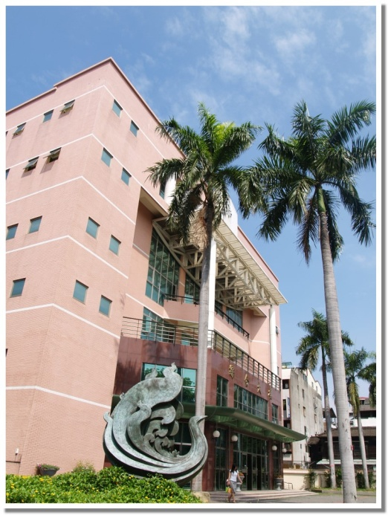
教育工作論壇─
因應新課綱實施，學校彈性學習時間之課程規劃
臺中女中 陳元泰
臺中二中 許俊賢
興大附中 張啟中

Slide 2
107課綱-普通高中課程的契機
補強課程（補強性選修、差異化教學、加強課程）
校訂課程（校訂必修4+多元選修6+彈性課程2-3）
部定課程（必修+加深加廣選修）

Slide 3
107課綱 重要時間期程
(1).106.6月完成-各校課程計畫。
(2).106.10月完成-各校課程發展委員會通過各校課程總體計畫。
(3).106.12月完成-各校課程總體計畫並送主管機關審查。
(4).107. 2月完成-公告各校課程總體計畫。
(5).107. 8月完成-各校依核定課程總體計畫，實施107課綱。

Slide 4
十二年國教各教育階段課程類型
總綱pp8- 課程類型

Slide 5
現有課綱與107課綱課程架構比較
課程架構項目 | 99課綱 | 107課綱 | 說明
應修習學分數 | 198 | 180 | 減少之18學分轉為彈性學習時間
部定必修 | 138 | 118 | 可適性分組學習→差異化教學
✔選修 | 60 | 54-58 | 包含「部定加深加廣、多元選修(至少6學分)及補強性選修課程」→重視適性輔導機制，依興趣學群選修課程
✔校訂必修 | 0 | 4-8 | 以通識、知識應用或校本特色課程為原則，不得為部定必修課程之重複或加強。<總綱pp18>
✔彈性學習時間 | 0節 | 12-18節 | 每學期2-3節
畢業條件 | 160 | 150

Slide 6
彈性學習時間 規劃說明
依學生需求與學校條件，可安排
學生自主學習、選手培訓、充實（增廣）/補強性教學或學校特色活動等。充實（增廣）/補強性教學採全學期授課者，高一、高二每週至多1 節。(總綱 pp.14)
彈性學習 每週時間:
1.普通型及單科型高級中等學校：每週2-3 節。
2.技術型高級中等學校：每週0-2 節，六學期每週單位合計需6-12 節。
3.綜合型高級中等學校：每週2-3 節。
(總綱-pp13.表5 高級中等學校教育階段各類型學校課程規劃及pp14)
1

Slide 7
普通型高級中等學校-規劃說明(1/3)
(4)「彈性學習時間」
1.彈性學習時間依據學校條件與學生需求，可做為學生自主學習、選手培訓、充實（增廣）/補強性教學及學校特色活動等之運用。彈性學習時間得安排教師授課或指導，並列入教師教學節數或支給鐘點費。全學期授課者列入教學節數；短期性授課或指導支給鐘點費。
(總綱pp19)

Slide 8
普通型高級中等學校-規劃說明(2/3)
2.學校特色活動：
依據學生興趣與身心發展階段、學校背景與現況、家長期望、社區資源辦理的例行性或獨創性活動。如教學參觀、媒體識讀、學習成果發表、節日慶祝、健康體適能、國內外交流、聯誼活動、校際活動、始（畢）業活動、親職活動及其他創意活動。(總綱pp19)

Slide 9
普通型高級中等學校-規劃說明(3/3)
3.為發揮學生「自發」規劃學習內容的精神，各校對「學生自主學習」精神的保障與作法，應納入年度課程計畫備查，並列入校務評鑑及輔導訪視之重點項目。
4.若為全校共同安排課程、活動，盡可能於團體活動時間中實施。(總綱pp19)

Slide 10
技術型高級中等學校-規劃說明
(5)「彈性學習時間」
1 彈性學習時間依據學校條件與學生需求，可做為學生自主學習、選手培訓、充實（增廣）/補強性教學及學校特色活動等之運用。彈性學習時間得安排教師授課或指導，並列入教師教學節數或支給鐘點費。全學期授課者列入教學節數；短期性授課或指導支給鐘點費。
2 「彈性學習時間」在於藉由多元學習活動、補救教學、增廣教學等方式，拓展學生學習面向，減少學生學習落差，促進學生適性發展。
3 「彈性學習時間」可由學校自行規劃辦理特色課程選修之增廣教學、學校特色活動、服務學習、補救教學、學生自主學習等，學分核計依相關規定辦理。
4 學校特色活動：依據學生興趣與身心發展階段、學校背景與現況、家長期望、社區資源辦理的例行性或獨創性活動。
5 學校應自訂「彈性學習時間」實施相關規定，以落實學生適性、自主學習之精神。
(總綱 pp.23)

Slide 11
綜合型高級中等學校-規劃說明
(5)「彈性學習時間」
1 彈性學習時間依據學校條件與學生需求，可做為學生自主學習、選手培訓、充實（增廣）/補強性教學及學校特色活動等之運用。彈性學習時間得安排教師授課或指導，並列入教師教學節數或支給鐘點費。全學期授課者列入教學節數；短期性授課或指導支給鐘點費。
2 學校特色活動：依據學生興趣與身心發展階段、學校背景與現況、家長期望、社區資源辦理的例行性或獨創性活動。如教學參觀、媒體識讀、學習成果發表、節日慶祝、健康體適能、國內外交流、聯誼活動、校際活動、始（畢）業活動、親職活動及其他創意活動。
3 為發揮學生「自發」規劃學習內容的精神，各校對「學生自主學習」精神的保障與作法，應納入年度課程計畫備查、校務評鑑及輔導訪視之重點項目。
4 若為全校共同安排課程、活動，盡可能於團體活動時間中實施。
**綜合型(總綱 pp.26)、單科型(總綱 pp.30)之彈性時間規劃說明與普通型高級中等學校規劃說明之內容相同。

Slide 12
彈性學習 How to do?
定義很清楚，看似簡單
-積極面:
讓學校更多空間與彈性發展總體課程規劃
-消極面:
彈性空白時間，讓學生自主學習
配套措施
牽涉面向

Slide 13
彈性學習課程之執行面
執行方式
-可供全學期授課(基本鐘)~第一個被關注話題
-如何劃分自主學習、選手培訓、學校特色活動
-各模式執行方式~
-與其它課程做結合 (例如:校本或跨校選+彈性連排)
-彈性學習之學校特色活動與團體活動的整合
執行分工
-課程、學校特色活動與選手培訓之整體考量
-課程規劃，教師員額與基本鐘點
-學生與班級經營管理

Slide 14
彈性學習各面向實施考量
自主學習
- 實施方式
- 學生輔導管理
-or 全面自主
選手培訓
- 運用規範，幾人成班、時段分配
-
學校特色活動
-和團體活動的配合

Slide 15
彈性學習 課程實務1 (臺中二中)
規劃彈性學習時間需要考量的背景
從99課綱到107課綱每授課時數的落差：每週可排課節數
減少3~5節(3節彈性學習時間+2節多元選修)，各學科是否
會有基本鐘點不足的問題，需要先作模擬。
總綱相關規定：1.充實（增廣）/補強性教學採全學期授課者，高一、高二每週至多1 節。2.彈性學習時間得安排教師授課或指導，並列入教師教學節數或支給鐘點費。全學期授課者列入教學節數；短期性授課或指導支給鐘點費。
總結：可以稍微解決學科基鐘不足及學科授課時數不足的
問題。

Slide 16
彈性學習 課程實務1 (臺中二中)
依照總綱規定：「彈性學習時間」+「團體活動時間」為5節課。
作法一：彈性學習時間3節+團體活動時間2節。
作法二：彈性學習時間2節+團體活動時間3節。
問題思考：
1.作法一、二各有什麼優缺點？
2.也可以依年級的不同需求作綜合規劃。

Slide 17
彈性學習 課程實務1 (臺中二中)
「彈性學習時間」中有關「充實（增廣）/補強性教學」的具體作法：
理想型：分班群分組跑班。例如一個年級二十個
班，每五個班為一個班群，分為四群，開設「數
學進階」、「數學補強」、「英文進階」、「英
文補強」，同學依需求跑班上課。
務實型：依年級統一開課，原班上課。
問題思考：兩種開課模式各有何優缺點？

Slide 18
彈性學習 課程實務1 (臺中二中)
「彈性學習時間」中有關「充實（增廣）/補強性教學」的安排建議：
1.不建議採短期性授課。→相關授課教師在課表上必需卡時間，卻不能列入學期授課鐘點無法解決鐘點不足的問題。並徒增排課及調代課的難度。
2.升學型/學術型高中建議將「充實（增廣）/補強性教學」的時數開滿，滿足各學科教學的需求。

Slide 19
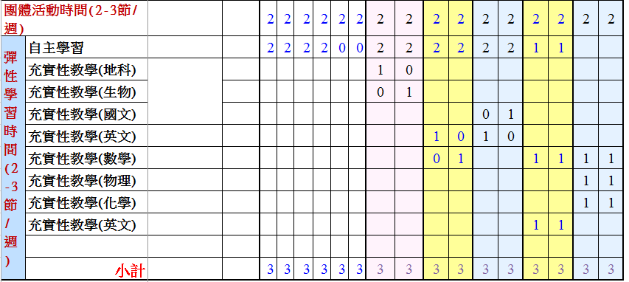
彈性學習 課程實務1 (臺中二中)

Slide 20
彈性學習 課程實務1 (興大附中)
以功能性方式區分
增加課程實施彈性
延伸學習效果
彈性學習
時間
多元選修/校定必修
團體活動/跨校選修
多元選修/校定必修
團體活動/跨校選修
彈性學習
時間
利於特色活動/充實補強課程
給學生空白時間
正式課程
彈性學習
時間
彈性學習
時間
正式課程
彈性學習
時間
正式課程

Slide 21
彈性學習 課程實務2 (興大附中)
以時段安排方式區分
全年級
共同時段
分班群
共同時段
班級獨立時段
充實性/補強性
高一高二 1 節
充實性/補強性
高一高二 1 節
充實性/補強性
高一高二 1 節
選手培訓
科展指導
選手培訓
班級活動
比賽練習、活動預演、實地參訪、班級讀書會
學校特色活動
大師講座、世界論壇
學藝競賽、活動預演
跨班級活動
學藝競賽、實地參訪
自主學習
自習習作、圖書館利用
自主學習
自習習作、圖書館利用

Slide 22
彈性學習 課程實務3 (興大附中)
學生自主程度(指導性)
指導性強
學校、教師協助規劃
指導性弱
學生自我運用
充實性/補強性
高一高二 1 節
選手培訓
科展指導
自主學習
自習習作、圖書館利用
學校特色活動
大師講座、世界論壇
學藝競賽、活動預演
班級活動
比賽練習、活動預演、參訪實察、班級讀書會
跨班級活動
學藝競賽、實地參訪
自主學習
計畫性及目的性
的自主學習

Slide 23
彈性學習 課程實務4 (興大附中)
結論
  彈性學習時間的「安排方式」非常多元
  彈性學習時間的「活動內容」非常多樣
  請依據學校課程核心目標，作整體考量
請發揮您的想像力與創意

Slide 24
簡報完畢
Thank You!
面臨107課綱課程轉化的挑戰
攜手 同心 共進

